Slide 1
بسم الله الرحمن الرحيم
السلام عليكم ورحمة الله وبركاته

Slide 2
كتاب تحت عنوان
الإضافة والتعديل والحذف
من قاعدة البيانات في الدلفي

Slide 3
من انجاز الطالب
الاسم: نبيل
اللقب: كزيز
العنوان: أولاد رشاش خنشلة
nabilc26@hotmail.fr : البريد الإلكتروني
البلد: الجزائــــــــــــــــــر

Slide 4
عزيزي القارئ سوف نتطرق في هذا الدرس إلى كيفية التحكم في قاعدة البيانات من الدلفي و المتمثلة في عمليات الإضافة والتعديل و الحذف .
وسوف أقرب لك المفهوم بمثال
نفترض أن لدينا شركة فيها عمال
كيف نقوم بإضافة هولاء العمال وان تم تسريح احدهم كيف نحذفه وان كان لدينا خطاء في معلومات عامل كيف نعدلها وهذا هو موضوع درسي
ملاحظة :
لكي تفهم الدرس يجب الاطلاع على الدروس السابقة التي نشرتها

Slide 5
الجزء الأول : الإضافة
لكي نقوم بالإضافة يجب أن تكون لدينا عناصر للإدخال و المتمثلة في
DbEdit و Edit
وسنرى لماذا لاحقا Editالأحسن أن نستخدم
الذي سوف يملاه و ذلك بالعنصر Editوكذلك يجب أن نوضح للمستخدم ماذا يمثل
حيث تخصص لنا منطقة للكتابة Label
Label
Button
Edit

Slide 6
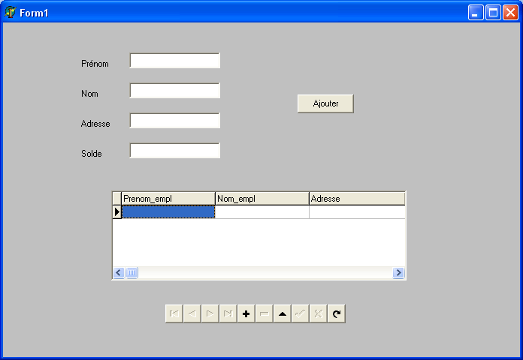
بحيثForm1نقوم الآن بإدراج العناصر السابقة في مشروعنا
Text ونقوم بمسح ما هو مكتوب في الخاصية Editندرج 4
Caption ونقوم بتعديل الكتابة فيها من Lable4
كما في الشكل التاليCaption نعدل الخاصية Button1

Slide 7
نأتي الآن إلى جزأ البرمجة و هو القسم المهم
نضغط مرتين (دوبل كليك) على زر الإضافة لنقوم بكتابة البرنامج
و البرنامج كالتالي
Table1.Last;
Table1.Insert;
Table1.FieldByName('prenom_empl').AsString:=Edit1.Text;
Table1.FieldByName('nom_empl').AsString:=Edit2.Text;
Table1.FieldByName('adresse').AsString:=Edit3.Text;
Table1.FieldByName('solde').AsCurrency:=StrToCurr(Edit4.Text);
Table1.Post;

Slide 8
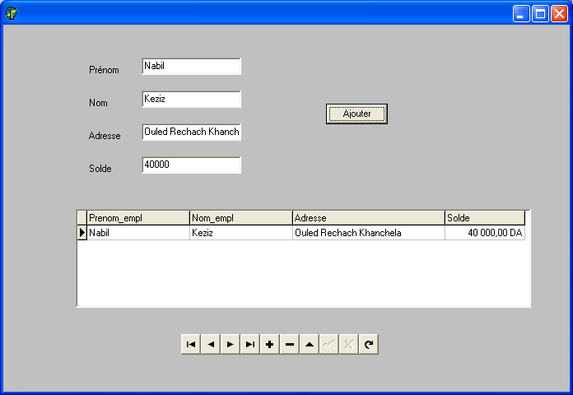
Ajouterعند ملأ الفراغات و الضغط على
نلاحظ أن العامل قد أضيف
Label
Button
Edit

Slide 9
الجزء االثاني :التعديل
في هذا الجزء سوف نقوم بنفس الخطوات لكن مع بعض التغييرات حيث أننا في الجزء إلى الجدول الآن سنقوم بعملية عكسية Edit الأول قمنا بنقل المعلومات من
بحيث نخرج المعلومات لتعديلها ثم نعيدها
أضن أن الأمر تعقد عليكم قليلا لكن هي جد سهلة
اتبعوا الخطوات التالية فقط
Caption ونعيد تسميته من الخاصية Buttonنضيف 1
نضغط مرتين على الزر و نكتب البرنامج التالى
Table1.Edit;
Table1.fieldbyname('prenom_empl').AsString:=Edit1.Text;
Table1.fieldbyname('Nom_empl').AsString:=Edit2.Text;
Table1.fieldbyname('adresse').AsString:=Edit3.Text;
Table1.fieldbyname('Solde').AsString:=Edit4.Text;
Table1.Post;

Slide 10
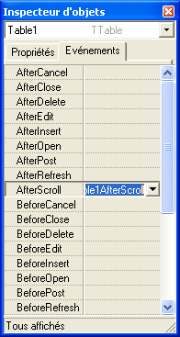
Aftrescrollو بالضبط إلى Tableالخاصة ب Evénementsثم نذهب إلى
نضغط مرتين على الزر (دوبل كليك) ونكتب البرنامج التالي
Edit1.Text:=Table1.fieldbyname('prenom_empl').AsString;
Edit2.Text:=Table1.fieldbyname('Nom_empl').AsString;
Edit3.Text:=Table1.fieldbyname('adresse').AsString;
Edit4.Text:=Table1.fieldbyname('Solde').AsString;
Edit هذا الحدث يمكننا من تحميل المعلومات إلى
لكي نستطيع التعديل فيها كما في الشكل التالي

Slide 11
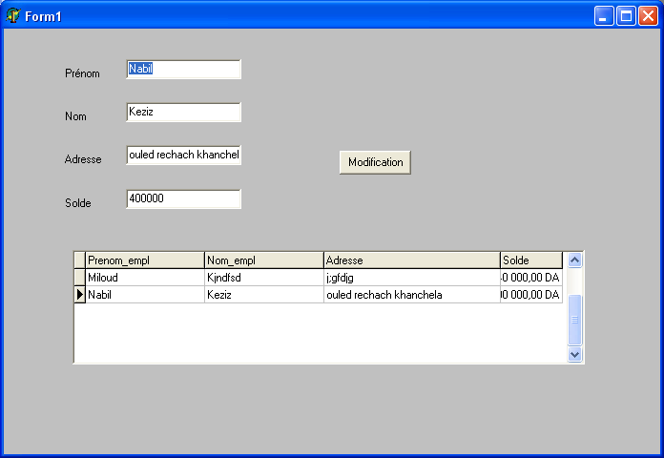
و الضغط هناEditالتعديل في

Slide 12
الجزء الثالث :الحذف
يتطلب منا هذا الجزء أولا عملية بحث عن العامل الذي نريد حذفه ولقد بينا في الدرس السابق عملية البحث في قاعدة البيانات وأرجو أن تكونوا قد فهمتموها
بحيث نعيد تسميته من Buttonوسنمر مباشرة إلى عملية الحذف و تطلب منا 1
ثم ننقر على الزر مرتين و نكتب البرنامج التالي Caption
Table1.Delete;

Slide 13
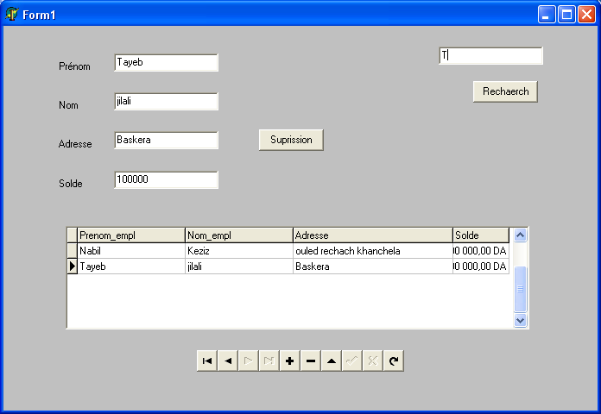
و عند الضغط على الزر يحذف العامل
هنا نقوم بالبحث

